Slide 1
Arbejdsmarkedspolitik
Økonomisk politik der kan løse udfordringer.

Slide 2
Dagens program
1) Repetition
2) Arbejdsmarkedspolitik
3) Fire typer af arbejdsmarkedspolitik
4) Fremtidige udfordringer på arbejdsmarkedet
5) Pause
6) Opgave – Hvor kommer væksten fra?

Slide 3
Repetition
Hvordan bliver aftaler om love og regler på arbejdsmarkedet til?
Hvad kendetegner flexicuritymodellen?
Hvilke fordele har modellen?

Slide 4
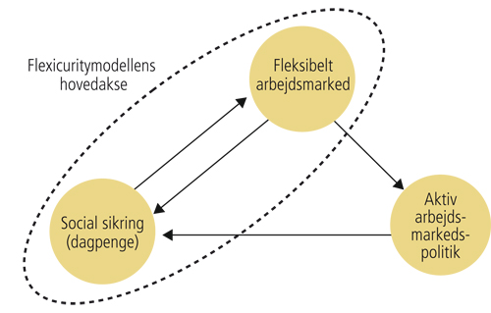
Flexicuirtymodellen
Fleksibelt arbejdsmarked: Nemt at ansætte og fyre folk (Kan arbejdsgiver godt lide)
Social sikring (dagpenge): Høje sociale ydelser der gør det mindre risikofyldt at miste sit arbejde (Kan arbejdstager godt lide)
Aktiv arbejdsmarkedspolitik: Opkvalificering og efteruddannelse og omskoling.

Slide 5
Arbejdsmarkedspolitik
Definition: Arbejdsmarkedspolitikkens opgave er at påvirke efterspørgsel og (især) udbud af arbejdskraft på de enkelte delmarkeder samt på arbejdsmarkedet generelt
Et middel til at undgå strukturel ledighed og flaskehalsproblemer
Strukturel ledighed: mismatch mellem udbud og efterspørgsel efter arbejdskraft. Udbud er større end efterspørgsel
Flaskehalsproblemer: Mismatch mellem udbud og efterspørgsel: Efterspørgsel er større end udbud. Kan være geografiske eller faglige.

Slide 6
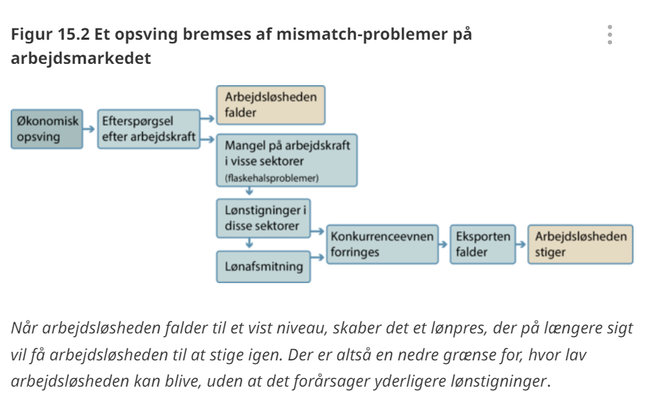
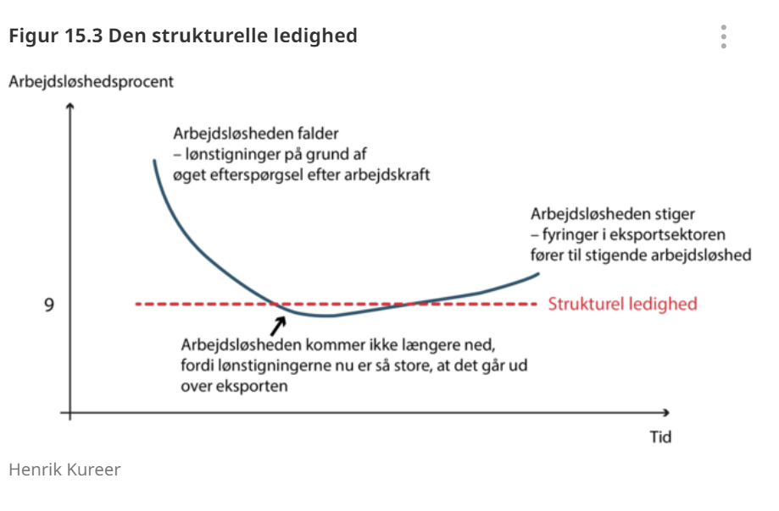
Strukturel ledighed
Vores samfundsøkonomiske mål om fuld beskæftigelse er ved 4% da økonomer vurderer det er grænsen inden vi oplever mismatch-problemer

Slide 7
Fire instrumenter
Foranstaltninger, der øger mobiliteten (bevægeligheden) og tilpasningen på arbejdsmarkedet.
Instrumenter, som sigter mod at påvirke efterspørgslen efter arbejdskraft.
Instrumenter, som sigter mod at påvirke udbuddet af arbejdskraft.
Indgreb, som ændrer på 'spillereglerne' på arbejdsmarkedet, de såkaldte institutionelle faktorer.

Slide 8
Mobilitetsfremmende foranstaltninger
Her vil man forsøge at bruge politik der kan bekæmpe flaskehalsproblemer
Geografiske flaskehalse
  Få arbejdskraften derhen hvor der er brug for den.
  Eksempler: Hjælp til flytning, kørselsfradrag, hjælp til at finde en bolig
Faglige flaskehalse
  Få uddannet og efteruddannet til de brancher hvor der er mangel og væk fra de brancher hvor der er for mange
  Eksempler: Jobcentre skal hjælpe med at komptenceudvikle

Slide 9
Påvirkning af efterspørgslen på arbejdskraft
Her vil man få virksomhederne til at ansætte nogle flere, altså øge virksomhedernes efterspørgsel efter arbejdskraft
Man kan give løntilskud, således at staten dækker noget af lønnen, så det kan betale sig virksomheden at ansætte en
Staten kan føre lempelig finanspolitik og selv efterspørge arbejdskraft

Slide 10
Påvirkning af udbuddet af arbejdskraft
Her vil man få husholdningerne til at udbyde deres arbejdskraft noget mere. Altså få folk til at arbejde noget mere.
Her er man altså inde og kigge på ferier, orlov, pensionsalder, arbejdstid, regler for udenlandsk arbejdskraft, skat.
Det er som regel her man kan gøre den største forskel.

Slide 11
Institutionelle faktorer
Her har vi de regler der generelt gælder på arbejdsmarkedet
Dagpenge er især vigtigt her.
Dagpenge er en arbejdsløshedsforsikring som man betaler for hver måned.
Dagpengeregler: Før 1993 kunne man være på dagpenge hele sit liv. Fra 1993 satte man max. På 7 år. Siden da har man justeret den ned ad flere omgange. Nu er den 2 år.
Rådighedsregler: Vi har en række regler man skal overholde, når man er ledig. Man skal f.eks. Søge minimum to jobs om ugen.

Slide 12
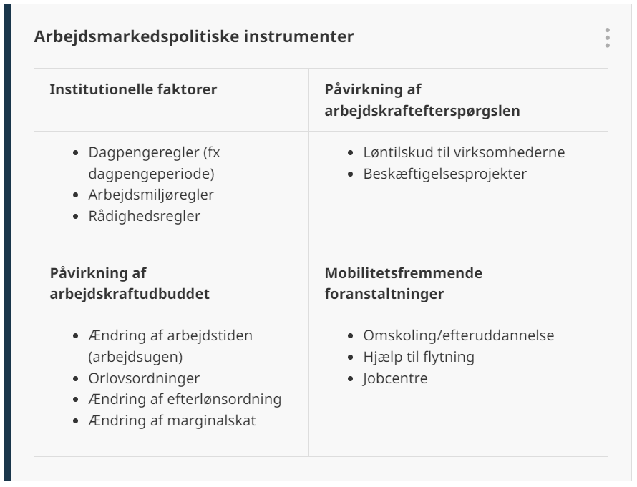
TL;DR

Slide 13
Opgave fælles
Hvilken slags arbejdsmarkedspolitik er følgende indgreb? (institutionelle faktorer, mobilitetsfremmende foranstaltninger, påvirkning af arbejdskraftefterspørgsel eller påvirkning af arbejdskraftudbud.):
Der indføres en skattefri seniorpræmie til personer, der fortsætter med at arbejde efter de har nået folkepensionsalderen.
Staten yder tilskud på 20 kr. i timen til arbejdsgivere, der vil ansætte nydanskere med sprogproblemer.
Staten øger tilskuddet til folk, der ønsker at flytte for at finde nyt job. Tilskuddet skal dække en del af flytteomkostningerne.
Regeringen sænker dagpengesatsen for dimittender (nyuddannede).
Folketinget vedtager en lov, der satser massivt på efteruddannelse af ufaglærte arbejdere.
Der stilles krav om, at en ledig skal dokumentere sine jobsøgningsaktiviteter og føre en joblog.

Slide 14
Arbejdsmarkedspolitiske problemstillinger i fremtiden
Mangel på arbejdskraft
Overtager AI en masse typer af arbejde
Rekrutteringsudfordringer i visse brancher
Udkantsdanmark bliver stadig mindre attraktiv (Flaskehalse)

Slide 15
Pause

Slide 16
Opgave
Vi blander grupper på lectio i dag, altid godt at prøve lidt nyt ☺
Læs fælles artiklerne og besvar spørgsmålene – vi samler op fælles

